Slide 1
Kelompok 3
Anggota :
Elko Aditya [ A11.2018.10858 ] [Project Leader & Backend ]
Novita [ A11.2018.10851 ] [ UI & UX ]
Rudy Setiawan (A11.2018.11079) [Management Server ]
dhodhy darsono (A11.2018.11116) [Database Struckture ]

Slide 2
Cover Page

Slide 3
Deskripsi Project
Komunitas board game di Semarang memerlukan suatu aplikasi untuk merekam info penting, menjadi katalog, dan memanajemen sesi main bareng (play day). Di dalam aplikasi ini, menampilkan katalog yang berisi berbagai judul game sesuai dengan kategorinya (easy, medium, heavy), tema, dan juga leaderboard, serta history dari sesi bermain yang pernah dilakukan untuk tiap gamenya. Secara detail, pada sesi play day, semua data akan terekam, termasuk: siapa yang bermain pada suatu playday, waktu bermain, skor masing-masing pemain tersebut (yang mana secara otomatis juga akan masuk ke dalam leaderboard). Leaderboard sendiri akan dapat dibedakan menjadi leadboard tahunan dan leaderboard bulanan, serta mingguan. Secara otomatis, hal itu berarti history dari pemain dapat menyimpan log/ detail game apa saja yang pernah dia mainkan beserta dengan detail info yang lain. Siapa saja sebagai pengguna aplikasi dapat membuat invitation untuk sesi play day, tetapi yang ditampilkan hanyalah data yang sudah di verifikasi/ diACC oleh admin(game master). Ketika sesi playday sudah melewati tanggal, artinya sesi play day tersebut sudah dilakukan. Admin akan memiliki akses untuk menyimpan hasil playday tersebut sebagai history, atau justru menghapusnya. Semua sesi playday yang akan (upcoming) dan sudah dilakukan (history) dapat diexport ke dalam file csv.

Slide 4
Project Scope

Slide 5
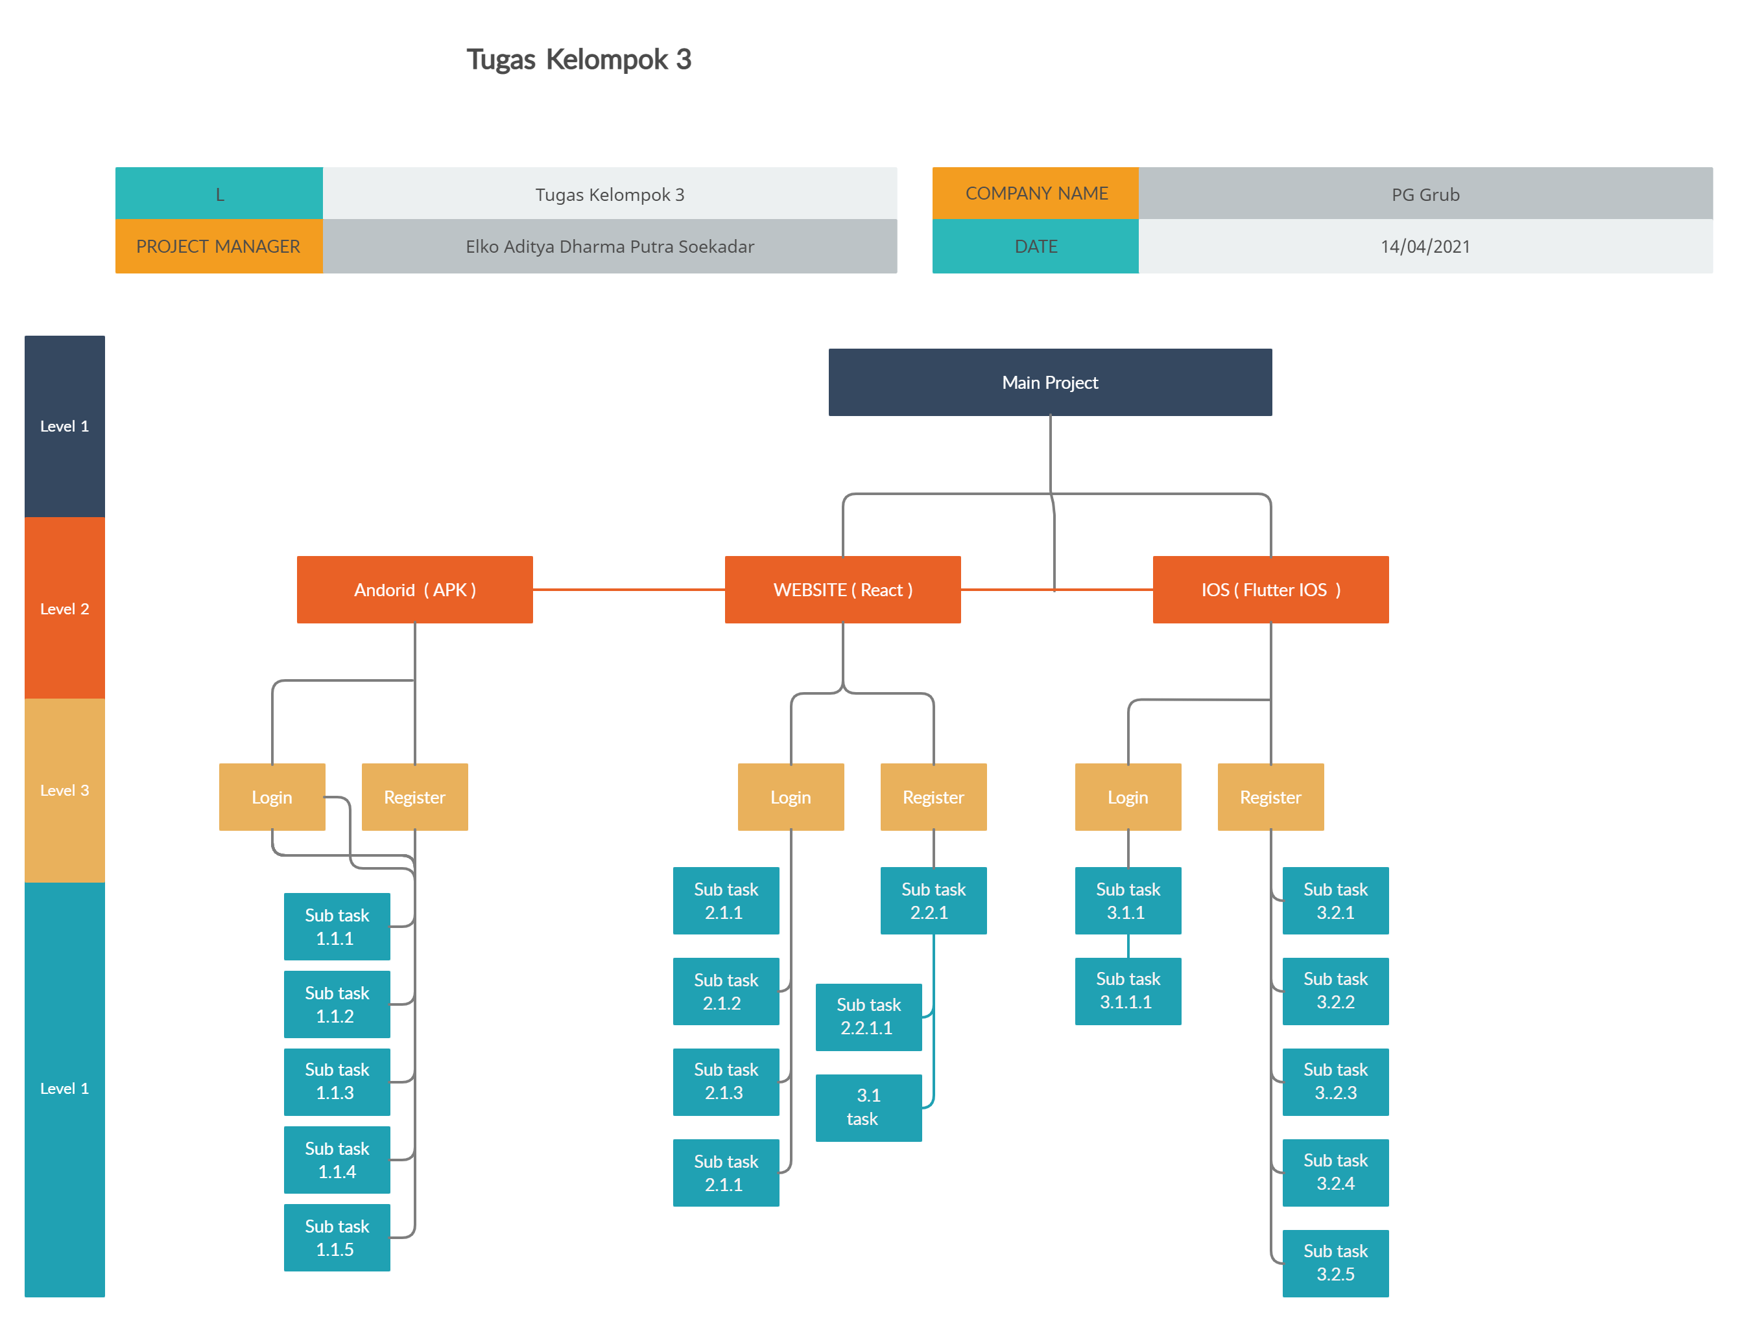
Giant Chart

Slide 6
Project Management

Slide 7
Wirframe

Slide 8
Terima Kasih ☺

